Slide 1
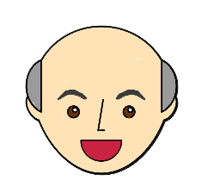



S L World
Regras do Jogo
Cada pergunta possui quatro alternativas, selecione uma e clique em próximo
No final do jogo você verá sua pontuação
Cada nível possui 10 perguntas criadas e gerenciadas pelo Administrador

